Slide 1
インタラクティブな
ヘアスタイリングシステムの提案
システム情報工学研究科1年 200820683
林本法也
指導教員：福井幸男
Notes:
それではインタラクティブなヘアスタイリングシステムの提案と題しまして
システム情報工学研究科1年の林本が発表させていただきます。

Slide 2
発表の流れ
研究背景と目的
関連研究・技術
髪のモデリング
提案システムの概要
実装
まとめと今後の課題
Notes:
本日の発表の流れは以下のようになっております。

Slide 3
研究背景と目的 関連研究・技術 髪のモデリング 提案システムの概要 実装 まとめと今後の課題
研究背景と目的
Notes:
それでは、始めに研究の背景と目的について説明させていただきます。

Slide 4
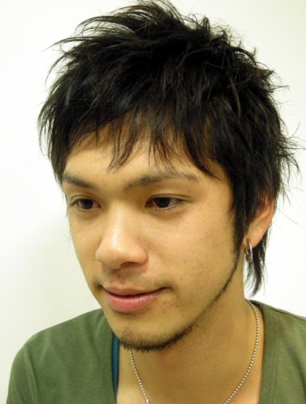
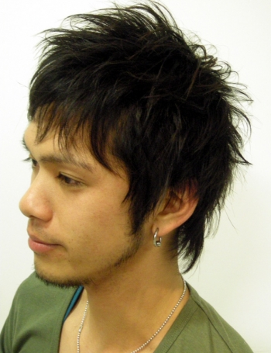
研究の背景
「髪」
人物の個性・感情・状況を表現
髪型の選択
  雑誌、口頭
参照元：BEAUTYCOLLECTION(http://kansai.b-colle.jp/)
Notes:
髪というのは、人物の個性は勿論のこと、感情や、動作などを表現するのに重要な要素となります。
例えば、アニメーションなどにおいては、髪を逆さまになびいている様子などからキャラクターが驚いている感情を表現できます。
また、髪をダイナミックになびかせることで、その人物は走ったり、ジャンプなどの躍動感ある動作を表現することも可能になります。
私たちが、一般に髪型を選択するには、専門雑誌の中から自分の望む髪型を選択するか、もしくは自分の頭で想像して口頭で、美容師などに伝える、のどちらかになります。

Slide 5
研究の背景
「自分の期待していた髪型と違う…」
雑誌
  限られたアングルからの2次元の写真
  モデルの顔が自分の顔ではない
口頭
  自分の伝達能力、相手の解釈・想像力に依存
Notes:
そこで、自分の期待していた髪型とカット後の髪型と違っていた、という経験をしたことはないでしょうか？
実際、私も何度か経験したことがあります。
このような原因として考えられることは
雑誌の場合ですと、雑誌に掲載されている写真は、そのほとんどが正面（よくてサイドや後ろ）の2次元の写真のみですので、髪型の全体像を把握する情報が少ないことが挙げられます。
また、モデルの顔が自分の顔とは異なるために、自分にその髪型が合っているかの判断が困難である、といったことも挙げられます。
また口頭ですと、自分の望んでいる髪型のイメージを相手に伝えるための表現力や、髪を切ってもらう相手側の自分が伝えた内容を解釈したり想像したりする力に
カット後の髪型が依存してしまう、といった問題があります。

Slide 6
研究の目的
3次元空間上でユーザの望む髪型を生成するシ
ステムが必要（ヘアスタイリングシステム）
インタラクティブなヘアスタイリングシステムの提案・開発
Notes:
そのような問題に対する解決策として、3次元空間上で、ユーザの望む髪型を生成するシステムが必要ではないかと考えてられていて、髪型に関する研究も行われてきました。（今後このようなシステムをヘアスタイリングシステムと呼ぶ）
本研究では、このような背景から、3次元空間上に髪型を生成、提示するだけではなくさらにそこからユーザが髪型を簡単にインタラクティブに編集が可能となるヘアスタイリングシステムを提案・開発を行っていきたいと思います。
本研究のシステムによって、3次元空間上のどの方角からも髪型を見ることができて、髪型の全体像を把握しやすくなり、個人と髪を切ってもらう相手との間に生じる問題などを防ぐことができる、と考えています。また、ユーザによる編集によって、新たな髪型の作成が可能になり、ヘアスタイリングの幅を広げることもできることも期待できます。
【予想される質問】
インタラクティブである意味はあるのか？
【回答例】
確かに、自動的に髪型や編集ができたほうが効率のいい場面もあると思います。しかし、やはり、自動化による生成では、個性や独創性といったものを完全に表現するのは難しいと思います。そのため、インタラクティブに操作を行うことで、様々なデザインが可能になりヘアスタイルの幅が広げることができると考えております。

Slide 7
最終目標
インタラクティブな操作による髪型の編集
個人の顔を3次元空間上に再構築
顔の形状を測定、最適な髪型を提案
Notes:
また、本研究における最終目標は次の３つになります。
一つ目は先に述べたように、インタラクティブな操作によって髪型の編集が容易に行えること。
二つ目は、想像力の向上のために、人物の顔を3次元空間上に構築し、髪型を生成すること。
三つ目は、個人の顔の形状を測定、得られた幾何学的情報を元に、個人の顔型に最適な髪型を提案するレコメンド機能
本研究では、提案システムの開発の第一段階として、一つ目のインタラクティブな操作による髪型の編集の実現を目標に行っていきます。

Slide 8
研究背景と目的 関連研究・技術 髪のモデリング 提案システムの概要 実装 まとめと今後の課題
関連研究・技術
Notes:
続きまして本研究と関連した、研究やサービス、製品についての説明させていただきます。

Slide 9




関連研究 1 / 2
Interactive Multiresolution Hair Modeling and Editing
(MHM) [Tee-yong Kim and Ulrich Neumann 2002]
Subdivision
Copy&Paste
1
2
3
Hair Cluster モデル
階層構造
4
5
カーリング
スケーリング
コピー＆ペースト
Notes:
まず最初にヘアスタイリングシステムに関する研究について説明させていただきます。
2002年にKimとNewmannらによるInteractive Multiresolution Hair Modeling and Editingと題したシステムを提案しています。
この研究の特徴としましては、
・ヘアクラスターモデルという構造を用いて、髪型の生成、シェーディングを行っている。クラスター髪モデルについては後ほど説明させていただきます。
・ヘアクラスターモデルによる階層的構造であること（ヘアクラスターを複数のヘアクラスターに細分割化することで、細かい編集が可能） 絵で説明しますと、図1から図2にかけて右サイドの髪の赤丸部分を再分割しています。
・編集機能としてカーリング、スケーリング、コピー＆ペーストを実装している。コピー＆ペーストとは、ある髪の形状やそのパラメータを他の髪の部分にコピーすることです。
図2の右サイドの髪の形状を図３の左サイドにコピー＆ペーストしてるのがわかります。
しかし、こちらの研究では、本研究で提案しております髪をカットする機能や個人の顔などは考慮しておりません。

Slide 10
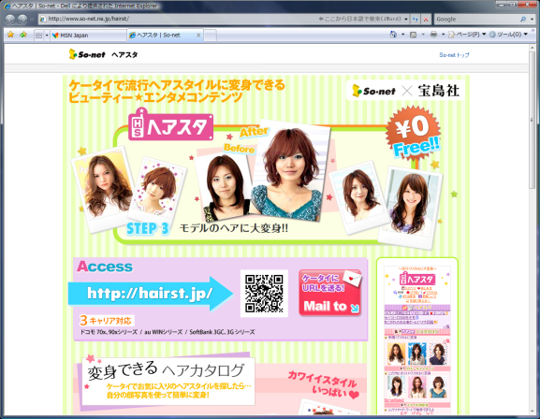
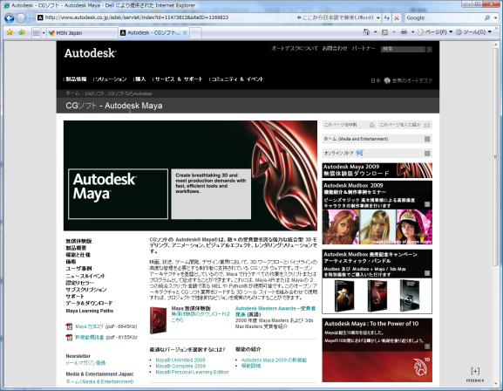
関連サービス・製品
へアスタ
  携帯電話向けサービス
  顔写真と様々な髪型との自由な合成
  2次元の合成写真のみ
Autodesk® Maya® Unlimited
  Maya Hair™
  髪と髪間の衝突判定
  有償
  参照元：http://hairst.jp/
  参照元： http://www.autodesk.co.jp/maya
Notes:
最後に、本研究に関連したサービスや製品の説明をさせていただきます。
ヘアスタはso-netが提供する、携帯電話向けのサービスです。
ヘアカタログと呼ばれるリストの中から、好きな髪型を選択して、自分の顔写真に合成するサービスとなっています。
しかし、合成後の写真は2次元であり、自身の顔写真だが、全体の把握にはやや困難であると考えられます。
製品としては3DCG作成ソフトウェアである、Maya Unlimitedの機能として提供しているMaya Ｈａｉｒが挙げられます。
Maya Hairでは、髪の生成から髪と髪間の衝突判定といった物理シミュレーションまでの幅広い高機能を提供しています。
しかし、製品の購入に数十万円かかり個人が所有するにはコストがかかってしまうというデメリットもあります。
その他にも髪型に関する研究はいくつか存在するのですが、今回は時間の関係上割愛させていただきます。

Slide 11
提案システムとの比較
 | Dimension | View | Edit | Simulation | Cost
MHM | 3次元 | ○ | ○ | × | 非公開
ヘアスタ | 2次元 | ○ | × | × | 無償
Maya Hair™ | 3次元 | ○ | ○ | ○ （衝突判定のみ） | 有償
提案 システム | 3次元 | ○ | ○ | × | －
Notes:
最後に提案システムとの比較について説明させていただきます。
こちらが今まで述べた関連研究・サービス・製品と提案システムとの比較表になります。
提案システムとMHMとの違いは、組み込まれている機能の違いとなります。
本研究におけるシステムは、髪型を自由に切ることのできるカット機能の実装を提案していますが、MHMにおいてこのようなカット機能はありません。

Slide 12
研究背景と目的 関連研究・技術 髪のモデリング 提案システムの概要 実装 まとめと今後の課題
髪のモデリング
Notes:
次に、一般的な髪のモデリングの分類やその構造について説明させていただきます。

Slide 13
髪のモデリング
完全な髪の再現は現在では非常に困難
計算量
ハードウェア
リアルタイム
パラメータの設定
髪のサイズ
直径0.05㎜～0.15㎜
髪の量
最低10万本以上
個人差
直毛、癖毛、硬さ
Notes:
髪のモデリングに関する研究は、以前からたくさんの研究がおこなわれてきています。
しかし、CGの技術進歩によってもまだ未解決の問題が存在していて、仮想空間上での完全な
髪の再現というのはほぼ不可能、というのが現状です。
また、高品質な髪モデルを生成するためには、膨大な計算量や、高性能なハード
ウェアが必要になってきてコストがかかってしまったり、リアルタイム性に欠けてしまうのも
ボトルネックとなっています。
以上のような問題を引き起こす最大の原因としては、やはり髪の構造が挙げられます。直径がわずか1ミリ未満と非常に薄く、小さく、またその数も10万本以上と非常に膨大です。また、髪の性質には個人差が激しく、直毛から癖毛、髪の太さ、硬さなど様々な性質が存在し、
このような性質を再現するには、髪モデルに新たなパラメータを設定しなければならない、といった問題もあります。
以上が髪のモデリングの概要でして、次にモデリングの分類について説明させていただきます。

Slide 14
モデリングの分類(1 / 3)
ヘアスタイリング
幾何学ベース、物理ベース、実在写真
ヘアシミュレーション
ヘアスタイリング
Notes:
また、髪のモデリングは、目的によってヘアスタイリング、へシミュレーション、ヘアレンダリングの3種類に分類することができます。
ヘアスタイリングとは、先に述べましたように頭部モデルの上に髪型を生成したり、編集をすることです。ヘアスタイリングにおける髪型の生成には、パラメトリック曲線や曲面などによる幾何学ベースや物理現象に基づいた物理ベースや現実の髪型の写真から髪型を生成する手法などがあります。

Slide 15
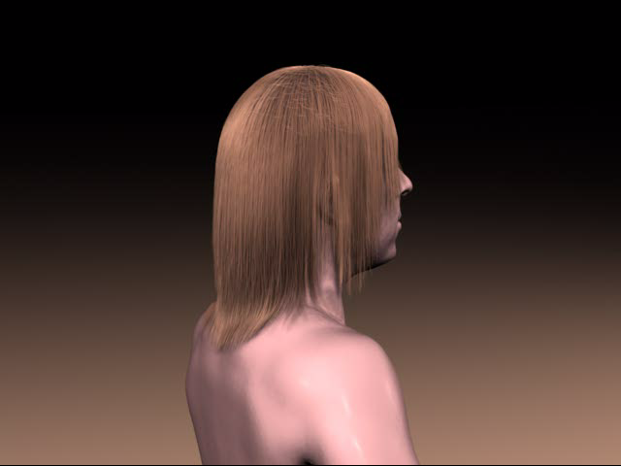
モデリングの分類(2 / 3 )
ヘアシミュレーション
重力や風、摩擦
髪間、他の物体に
よる相互影響
A Mass Spring Model for Hair Simulation
Selle, A., Lentine, M., G., and Fedkiw, R. SIGGRAPH2008
Notes:
ヘアシミュレーションとは、現実における髪の挙動をコンピュータ上で再現することです。
髪の毛に重力や風、摩擦などを考慮してモデル化する必要があります。
髪と髪間や他の物体との衝突判定を行うので、髪の毛一本一本の挙動を計算、モデル化しなければならない。
右側のムービーは、アンドリューらによるバネマスモデルによるヘアシミュレーションのデモムービーとなっております。

Slide 16
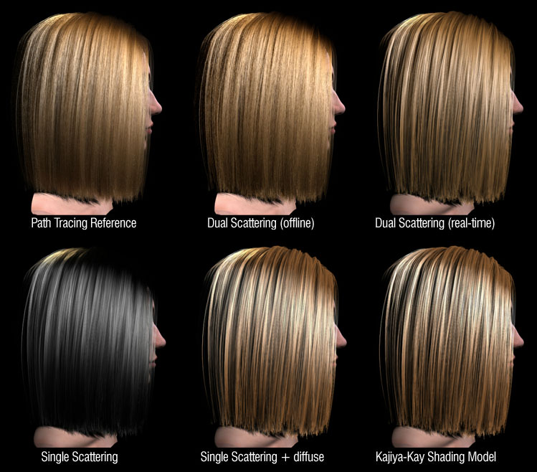
モデリングの分類(3 / 3)
ヘアレンダリング
色
シェーディング（陰）
シャドウィング（影）
光の散乱
アンチエイリアシング
Dual Scattering Approximation for
Fast Multiple Scattering in Hair
Arno Zinke, Cem Yuksel, Andreas Weber,
and John Keyser SIGGRAPH 2008
Notes:
最後にヘアレンダリングについて説明させていただきます。
まず始めにレンダリングとは、3次元空間上にある物体を2次元空間であるスクリーン座標への変換の対応付けを行うことです。
視野領域の設定から、色、陰影（シェーディング、シャドウィング）、透明度、光による散乱効果、アンチエイリアシングなどを
考慮する必要があります。
右側のムービーはジンクらによる、髪全体に高速な光の多重散乱効果を行うための最適化手法に関する研究のデモムービーになります。

Slide 17
研究背景と目的 関連研究・技術 髪のモデリング 提案システムの概要 実装 まとめと今後の課題
提案システムの概要
Notes:
次に本研究で提案するシステムの概要について説明させていただきます。

Slide 18
Hair Clusterモデル
hair strands
cluster
複数の髪の毛をグルーピング
処理、計算時間の短縮
Notes:
まず、始めに本研究における髪モデルの構造にＨａｉｒClusterモデルを導入いたしましたので、このモデルについて説明させていただきます。
HairClusterモデルとは、髪の毛を一本一本モデル化するのではなく、文字通り複数の髪の毛をクラスターとしてグルーピングすることで、クラスターの形状が変形したとき、それに追従してクラスター内の髪の毛も形状を変化することが可能になります。複数の髪の毛をグルーピングしてモデル化しておりますので、シミュレーションには不向きなモデルですが、このヘアクラスターモデルによって、計算時間、処理の短縮が期待できます。

Slide 19
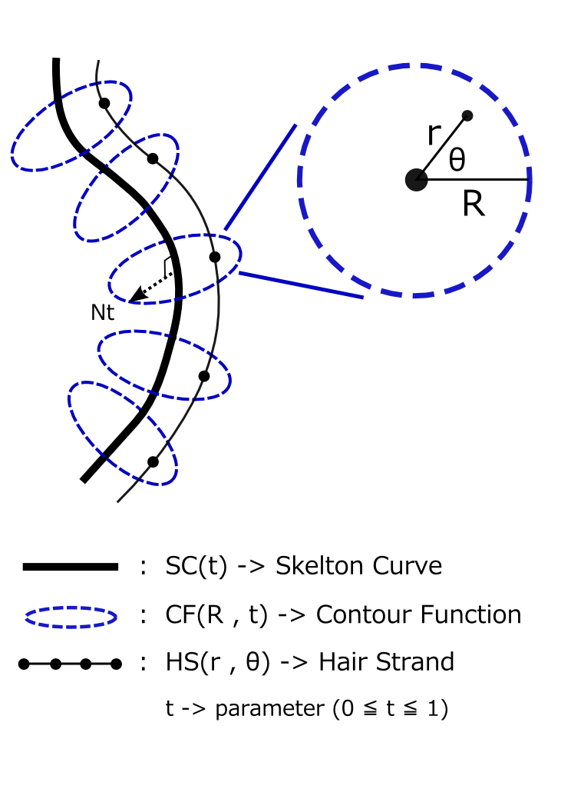
Hair Clusterモデル
Hair Clusterの構成要素
Skelton Curve
  Hair Clusterの中心
  Bスプラインで定義
Contour Function
  Hair Clusterの輪郭
Hair Strand
  一本の髪の毛
  極座標値
Notes:
こちらの右図は、HCの構成図となっておりまして、続いてHairClusterを構成する各要素について説明させていただきます。
Skelton Curveは、HairClusterの中心に位置していて、このSkeltonCurceが変形することでヘアクラスター全体の形状も変形します。本研究では、SCをＢスプライン曲線で定義しています。
Contour Function(CF)は、HairClusterの輪郭を定義しています。HC内に存在する髪の毛は、全てこのCF内に構築されます。
ＣＦはＳＣ上の任意のパラメータｔにおける法線ベクトルNtに平行な平面上に構成されます。
Hair Strand（HS）は、髪の毛の一本を定義していまして、ポリライン（折れ線）として表現されます。HSが持つ値は、CF平面上における極座標値となります。
このHair Clusterを式で表わしますとこのように表現することができます。ここで、シグマ記号はクラスター内に存在する全てのHair Clusterを表しています。

Slide 20
提案システムの機能
ヘアスタイリング機能
複数のHCによる髪型の生成・マウス操作による変形
カット機能
髪型の一部分をカットする機能・UI設計
カラーリング
現実の髪の毛の染色を再現
カーリング
髪の癖を表現、新たなパラメータの設定
Notes:
次に提案システムにおける機能について説明させていただきます。
提案システムでは、次の4つの機能を実装していきます。
一つ目はヘアスタイリングシステム機能です。これは本研究の根底にある目的ですので、必須機能となります。複数のヘアクラスターによって髪型を生成、マウス操作による形状の変形を実現します。
二つ目はカット機能です。これは、ユーザが生成した髪型の一部分を自由にカットすることのできる機能を実装したいと考えています。
三つ目はカラーリングです。現実における髪の毛を再現する機能となります。まだ、完全に実装アルゴリズムが決定したわけではないですが、部分的なカラーリングなどの実装も考えています。
四つ目はカーリングです。これは髪の毛の癖を新たなパラメータを設定することで表現したいと思っています。

Slide 21
提案システムの概要
システム
頭部
モデル
ユーザ
Hair Cluster
髪型
HC変形
カット
カラーリング
カーリング
頭部モデルを入力
HCを頭部モデルに付加
ユーザによる髪型の編集
Notes:
次に提案システムの概要について説明させていただきます。
まず始めに、髪型を生成する頭部モデルを入力します。本研究では、個人の顔の復元までは実装いたしませんので、今回はオブジェクト形式のサンプルデータを入力とします。
次に、ヘアクラスターを適宜、頭部モデル上に生成して、髪型を生成します。この時重要になるのが、頭部モデル上に如何に適切にマッピングを実行するかです。法線ベクトルの利用やuv座標系に変換する必要があると考えています。
そして、ユーザによる髪型のＨＣ形状の変形や、カットなどの編集を適宜行い、最終的な髪型を決定いたします。
以上が提案システムによる、システムの概要と処理の流れになります。

Slide 22
研究背景と目的 関連研究・技術 髪のモデリング 提案システムの概要 実装 まとめと今後の課題
実装
Notes:
続いて、現在までの実装状況について説明させていただきます。

Slide 23
開発環境
OS | Windows Vista™ Business Service Pack 1
CPU | Intel(R) Core2 DUO E6750 2.66GHz
メモリ | 2.00GB
グラフィック | NVIDIA GeForce 8600 GT 1022MB
言語・開発 | Visual C# 2008 Express Version, OpenGL
Notes:
実行環境は次のようになります。
開発環境として、Visual C#2008 Express Edition
グラフィックライブラリとしてOpenGLを導入しました。

Slide 24
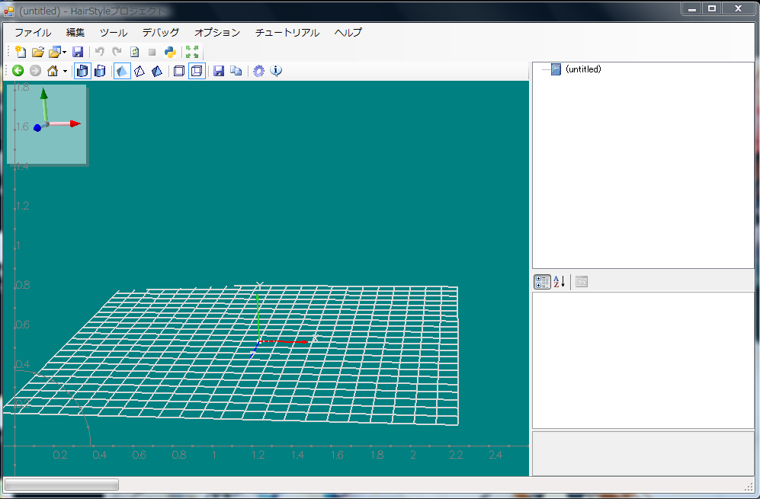
hisui
C#による
openGLプラットフォーム
obj形式やSTL形式、ply形式などのフォーマットに対応
hisui ver1.9 株式会社カタッチ
http://www.guatoucch.com/products/hisui/#hisui
Notes:
また、C#においてopenGLアプリケーションを使用するのにhisuiを使用しました。
Hisiuは株式会社カタッチが無償で提供している、C#によるopenGLを扱うためのフレームワークとなっています。
一部のAPIがオープンソースとなっています。Obj形式やSTL形式などのフォーマットに対応しています。

Slide 25
デモ

Slide 26
研究背景と目的 関連研究・技術 髪のモデリング 提案システムの概要 実装 まとめと今後の課題
まとめと今後の課題
Notes:
最後にまとめと今後について述べさせていただきます。

Slide 27
まとめ
提案するヘアスタイリングシステムの最終目標を明確化
インタラクティブなヘアスタイリングシステムの概要、機能の詳細を提案
平面におけるヘアクラスターの形状変化を概ね実装した。
Notes:
本研究では、提案するヘアスタイリングシステムの最終的な目標を明確化しました。
そして、インタラクティブなヘアスタイリングシステムの概要、機能の詳細を提案しました。
現段階において、平面上におけるヘアクラスターの形状変化をおおむね実装しました。

Slide 28
今後の課題
システムの実装
  頭部へのマッピング
  編集機能のアルゴリズム・UIの考案、実装
評価手法の考案
  ユーザビリティ評価
  システム性能評価
Notes:
今後の課題としましては、
まずは、随時システムの実装を進めていきたいと思います。
具体的な実装の計画としては、まず始めに頭部へのマッピングを行い、次に各編集機能のアルゴリズムを考案したり、UIの設計などを行いたいと考えています。
また、評価手法も考案しなければならないと考えております。システムのユーザビリティを評価するのか性能や精度を評価するのかといった批評家する対象と手法を明確にしていきたいと思っています。

Slide 29
ご清聴ありがとうございました。

